Slide 1

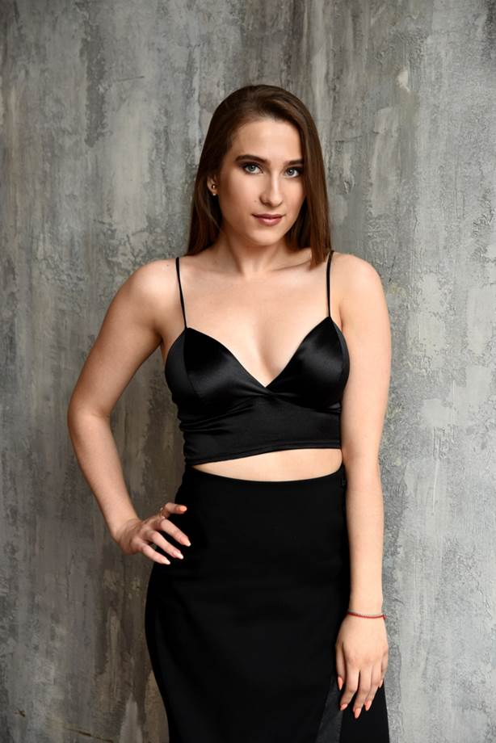
Алёхина Виктория
г. Москва
Специалист по маркетингу
ТК «Программное обеспечение» Группа маркетинга КО
СРТ УМ ДКРП
Стаж работы : 3 года
Возраст: 26 лет
Рост: 167см
Вес: 62 кг

Slide 2
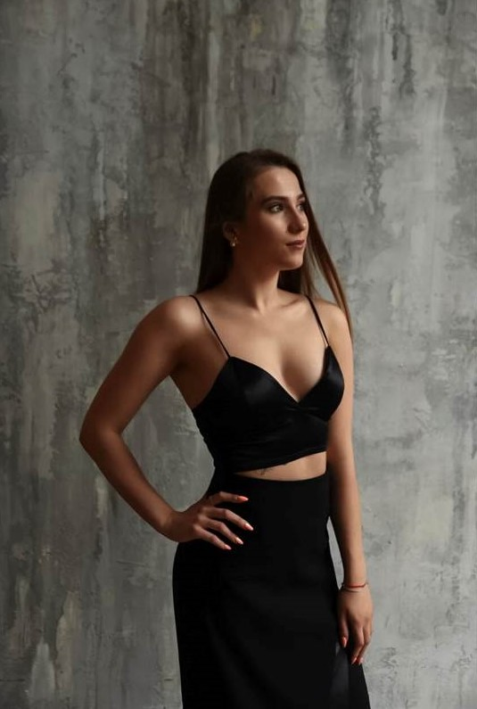
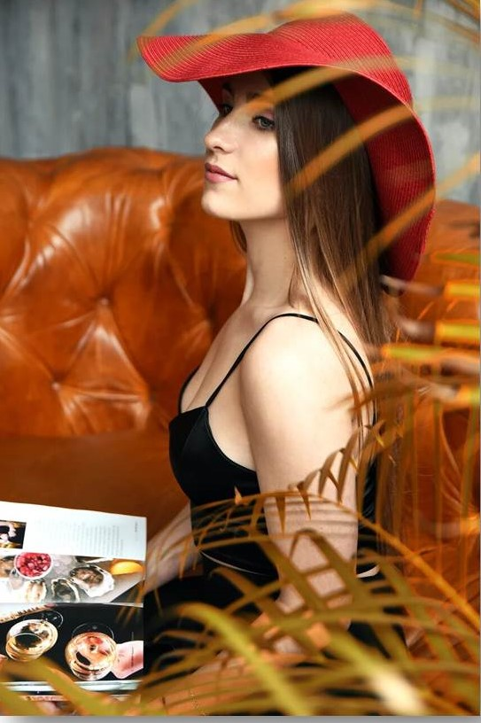
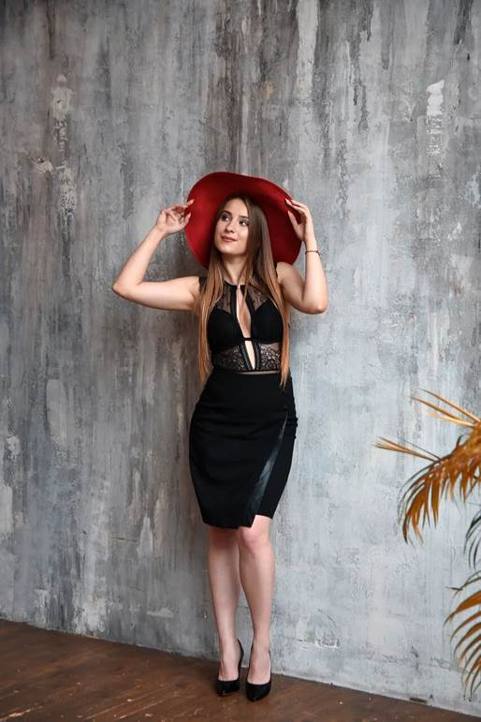
Моя история с Комус началась 3 года назад. Но сначала расскажу предысторию.

Slide 3
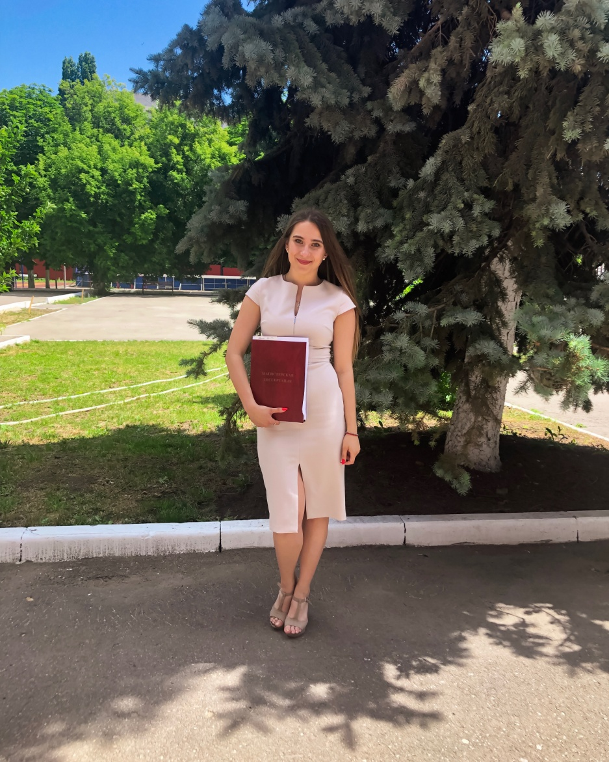
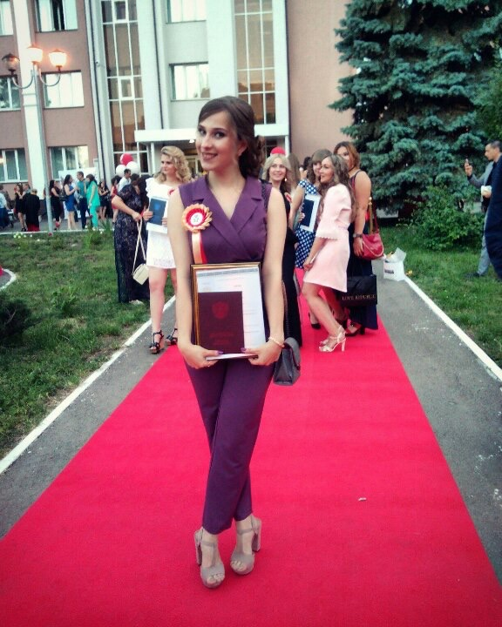
образование
В 2017 году закончила обучение с отличием в Поволжском институте управления им. П.А. Столыпина (РАНХиГС при Президенте РФ) по специальности «Государственное и муниципальное управление». В 2019 году защитила магистерскую диссертацию по тому же направлению (диплом с отличием).

Slide 4
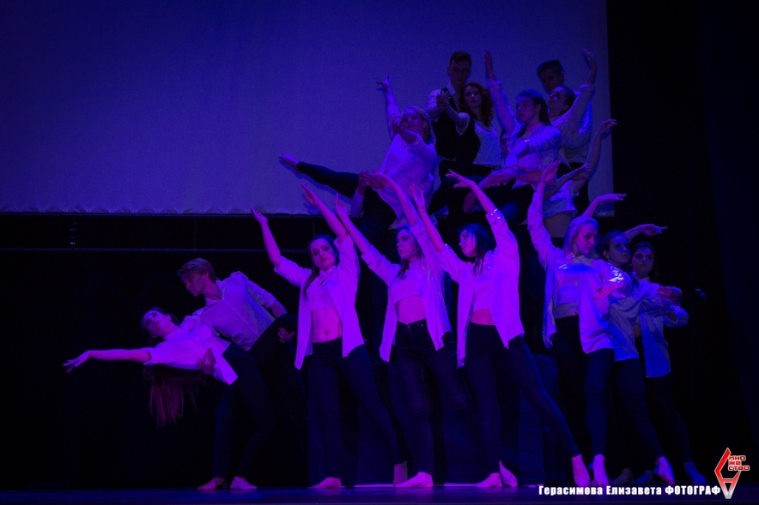
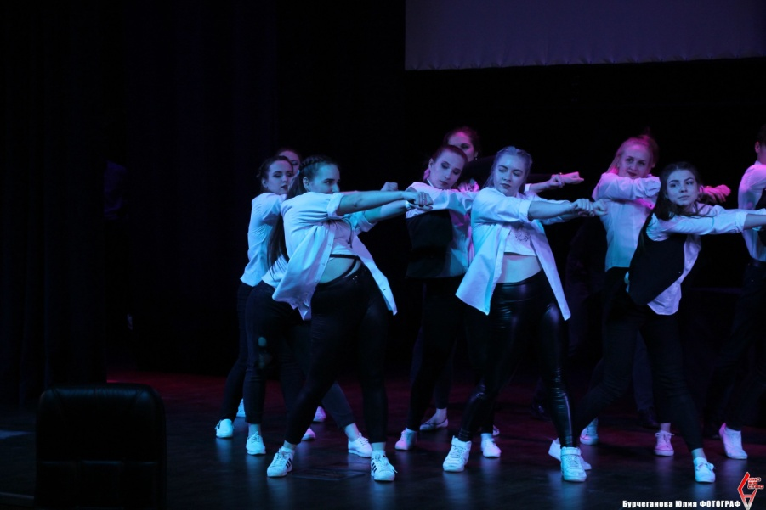
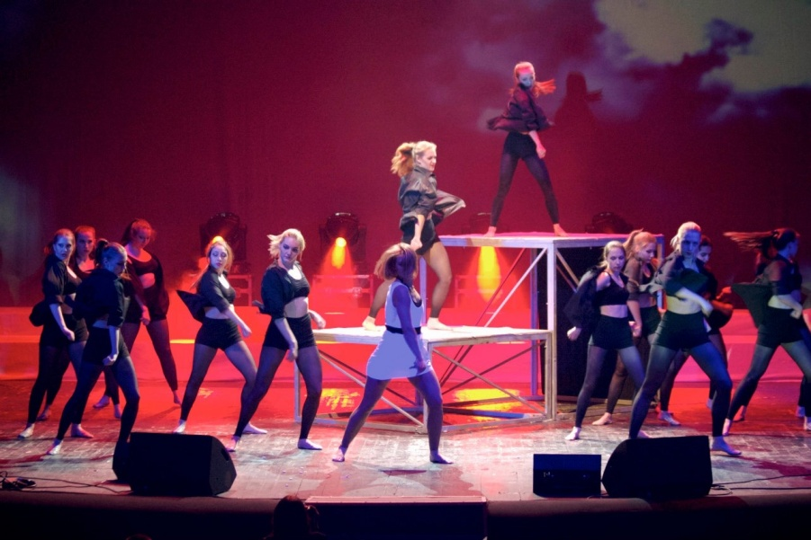
Творчество
Во время обучения в ВУЗе открыла в себе многие творческие способности: танцы, театр, цирк, КВН, вокал. А больше всего покорила мое сердце хореография. Участвовала в проектах коллективов современного эстрадного танца «Performance» и спортивного танца «Be an icon». В настоящее время посещаю мастер-классы хореографов и иду к своей творческой мечте.

Slide 5
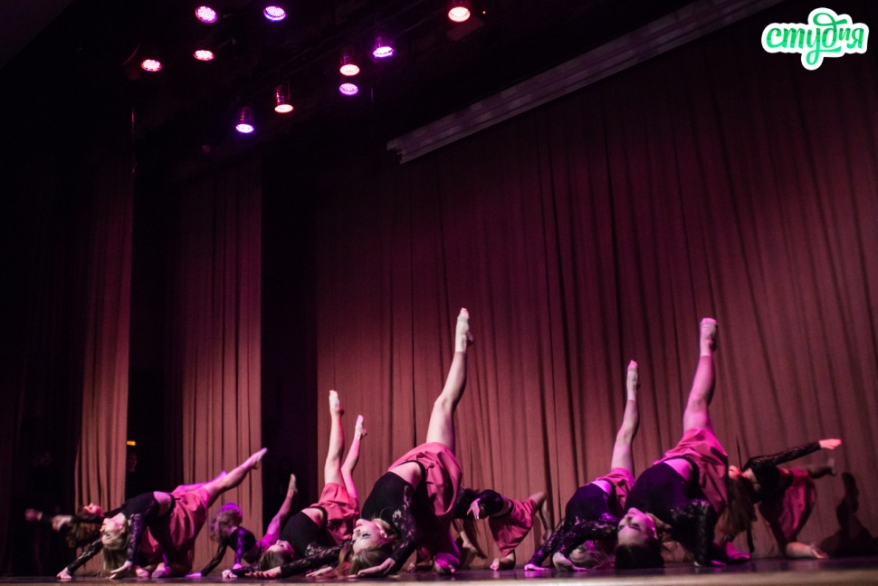
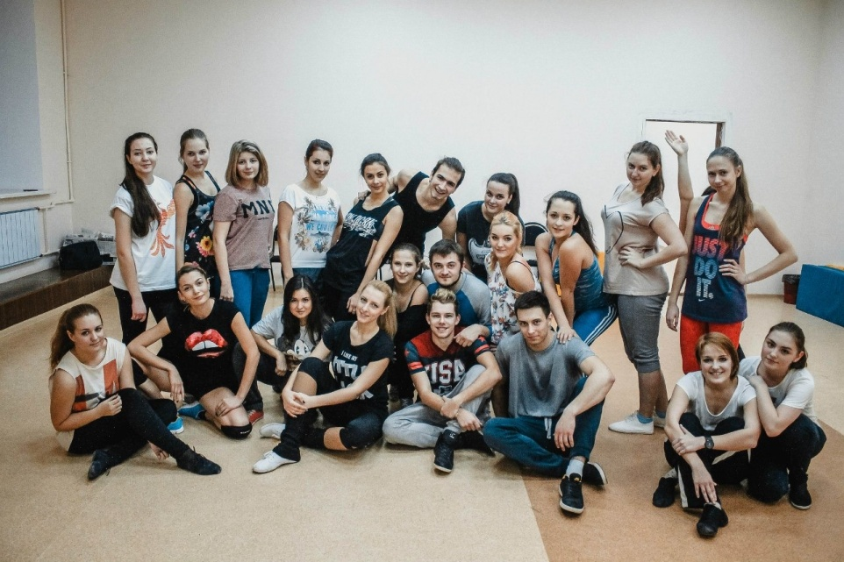
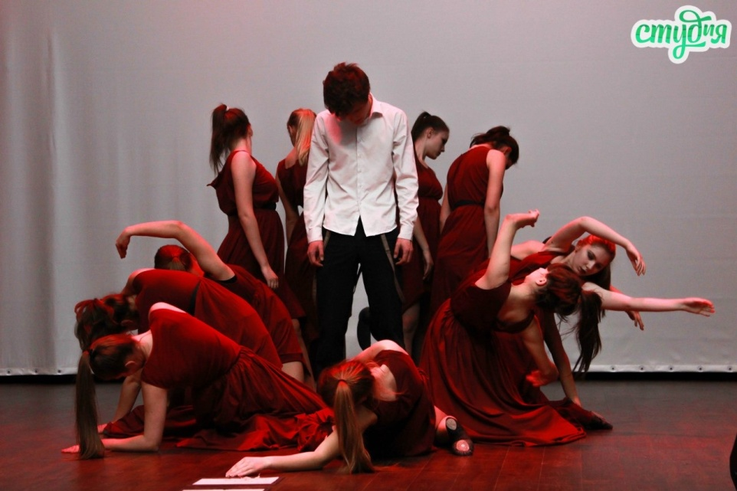
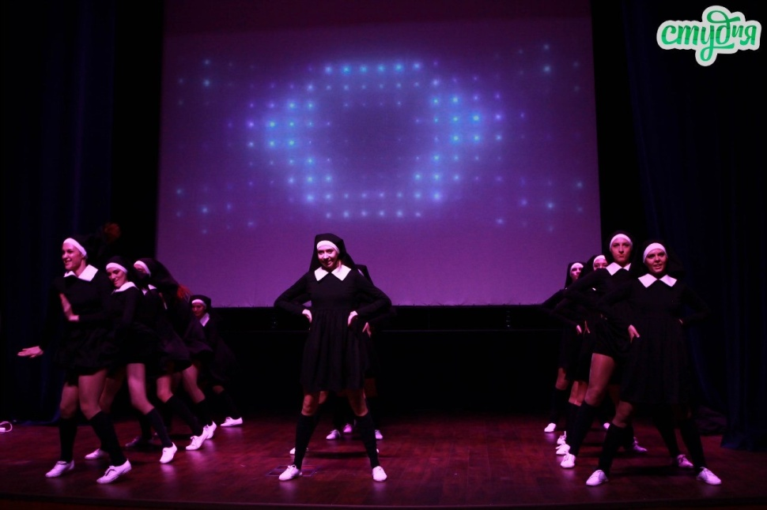
Творчество

Slide 6
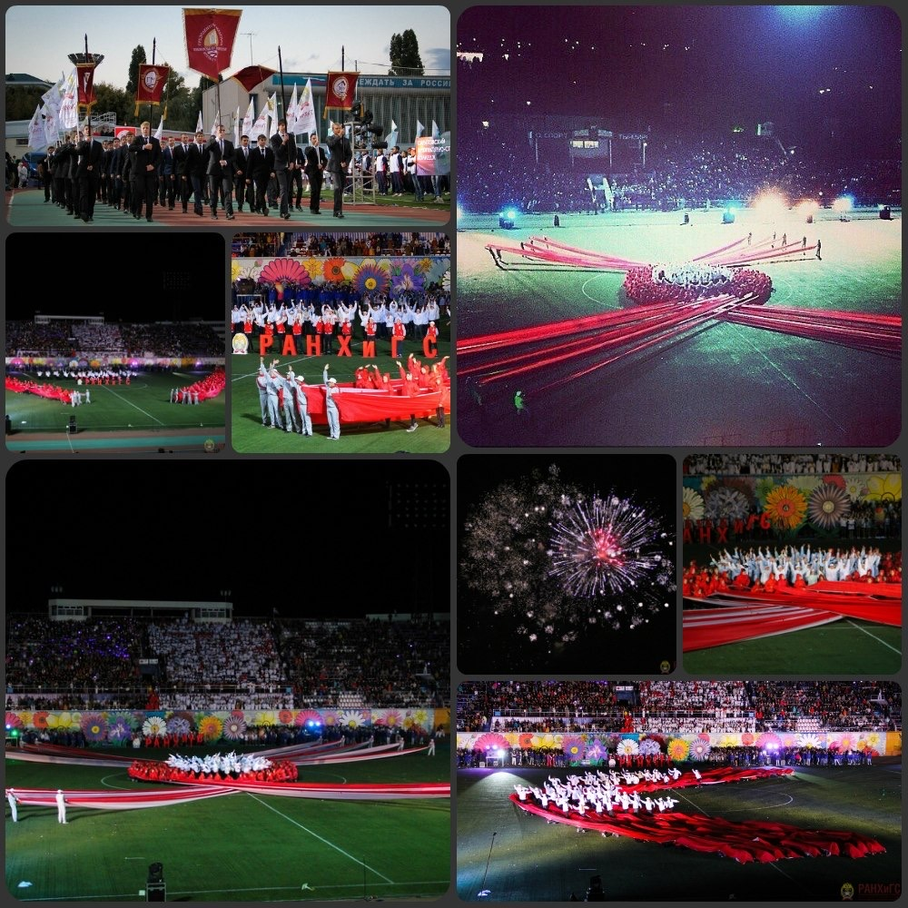
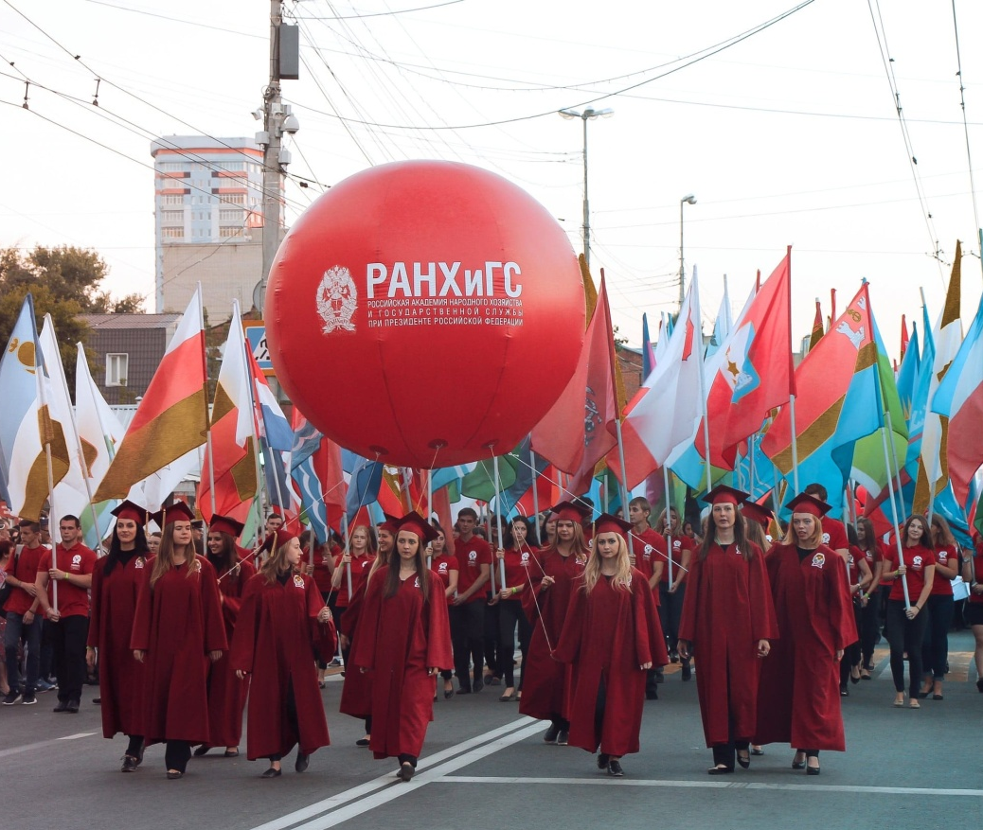
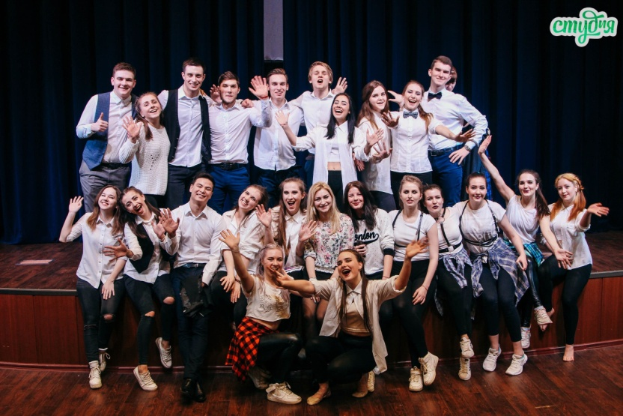
Творчество
Являлась участником и организатором массовых городских, областных и общероссийских мероприятий. Российская студенческая весна – самый масштабный конкурс, в котором принимала участие неоднократно.

Slide 7
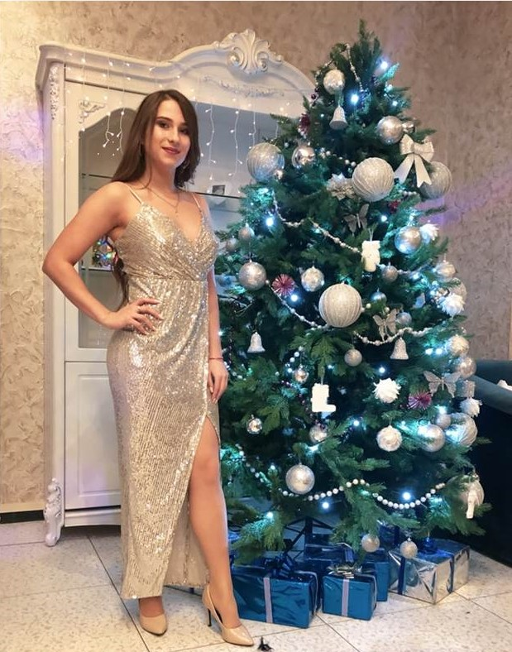
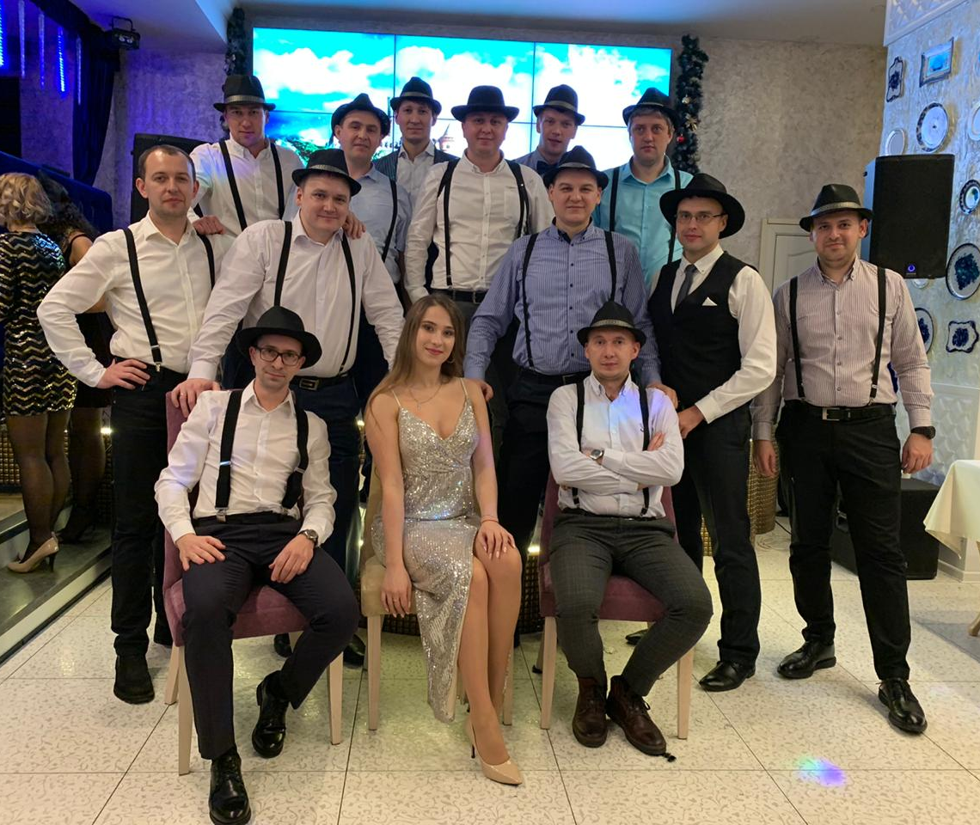
Комус
На этапе обучения в магистратуре поставила себе цель найти интересную работу в крупной динамичной и быстрорастущей компании. И у меня это получилось!!! Я переехала в Москву, сейчас я в Комусе и счастлива!
Комус стал для меня родным домом, а группа продаж ТСТ - настоящей семьей! (ДКРП УС Операционный блок БР "Москва" ЦП "Премиум - Центр" )

Slide 8
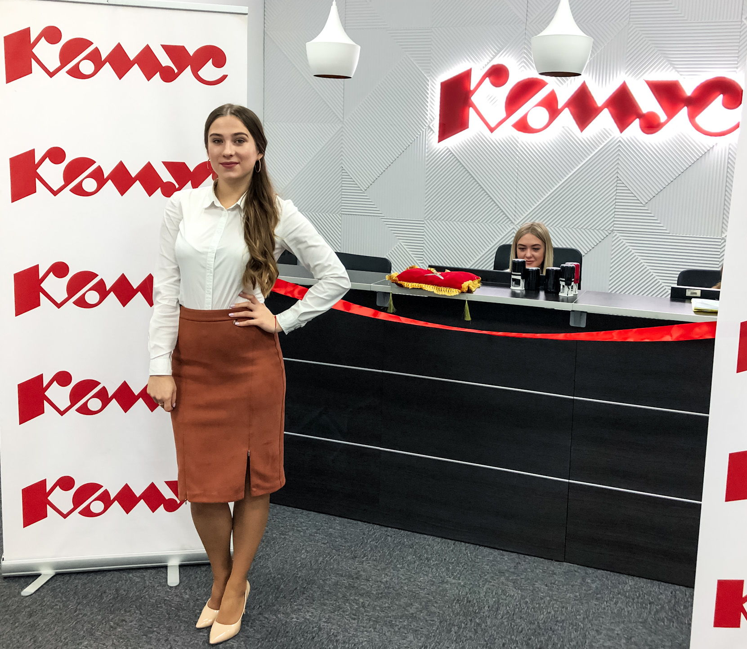
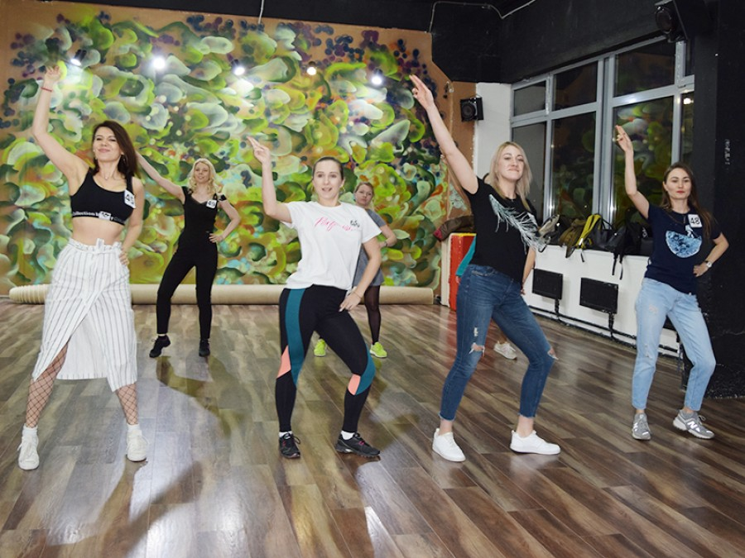
Комус
Мы были первопроходцами и открывателями нового офиса – БЦ «Интеграл». Команда меня поддерживала во всем, даже мое участие в «Мисс и Мистер Комус» 2020. Но на втором туре, к сожалению, пришлось покинуть конкурс. Поэтому я незамедлительно приняла решение об участии в конкурсе в этом году.
С маленькой семьей ТСТ мы прошли многое: взлеты и падения. Но мне хотелось развиваться дальше. И поэтому я сменила область деятельности на маркетинг.

Slide 9
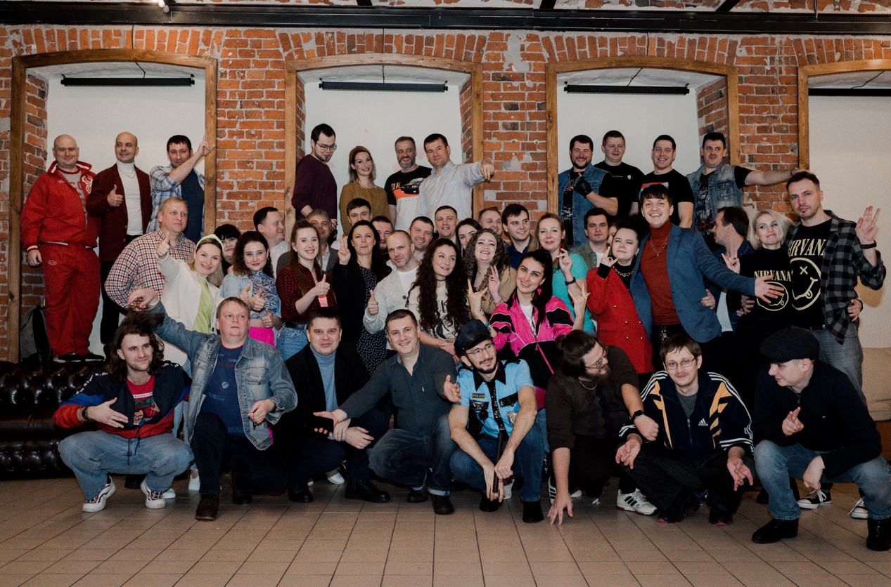
Комус
С великой радостью могу сообщить, что обрела новую семью, но только больше! Служба развития техники УМ ДКРП – мой новый дом!

Slide 10
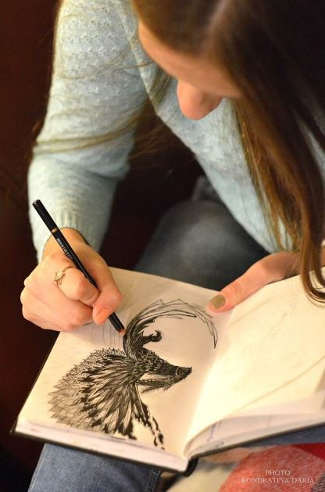
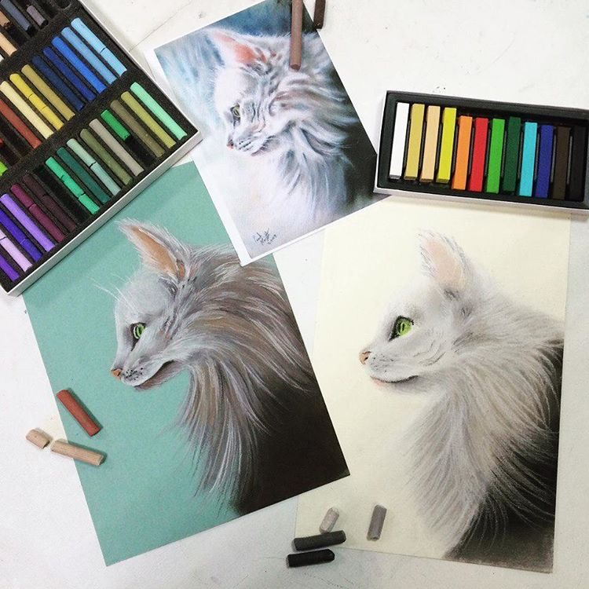
увлечения
В свободное от работы время с коллегами стали заниматься живописью. В период карантина я основательно подошла к процессу и стала постоянным клиентом магазинов творчества.

Slide 11
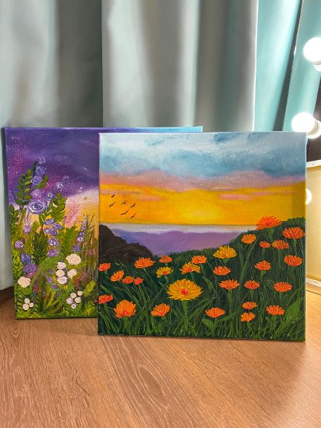
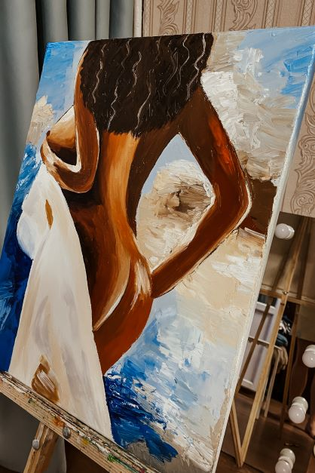
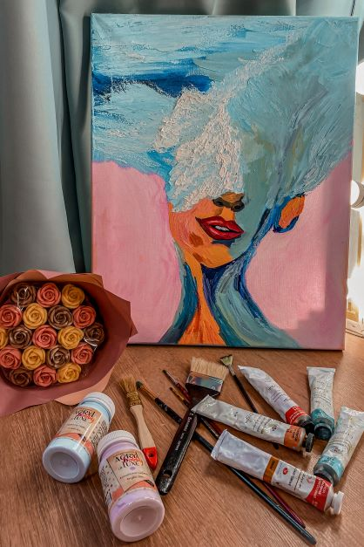
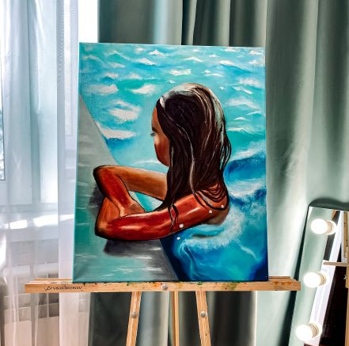
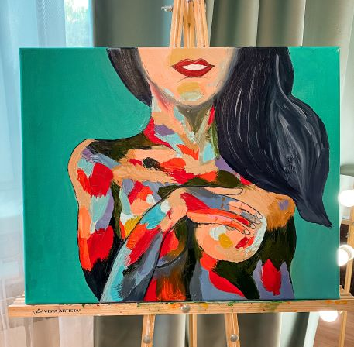
увлечения

Slide 12
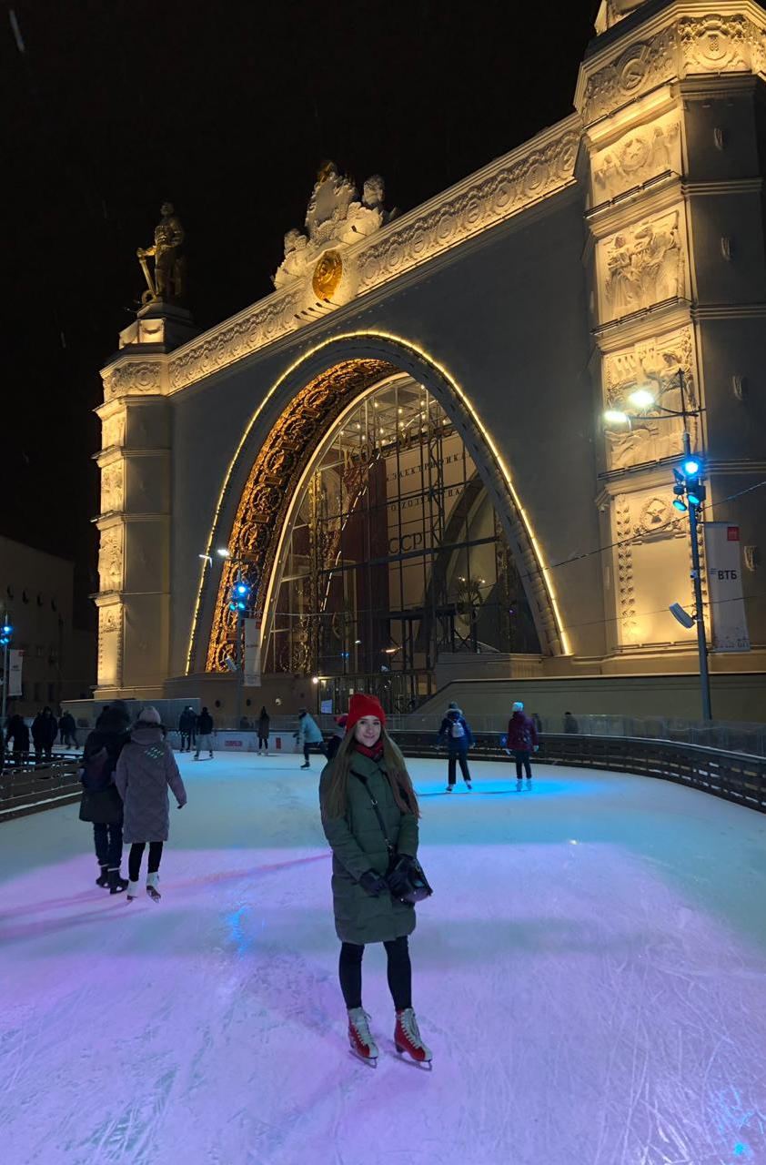
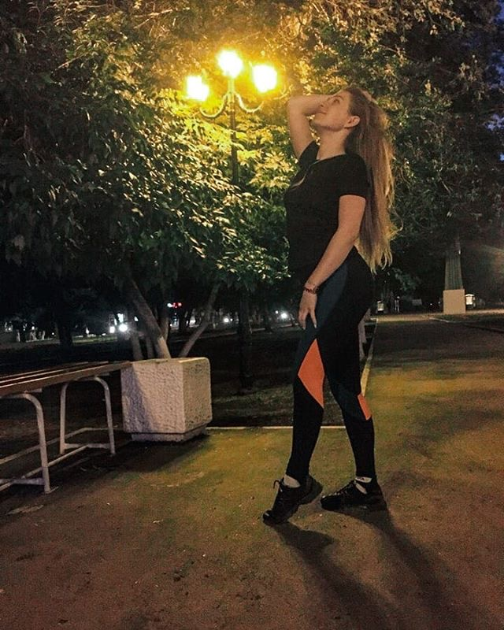
спорт
Помимо рабочей деятельности и творчества занимаюсь бегом. В зимний период бег заменяют коньки.

Slide 13
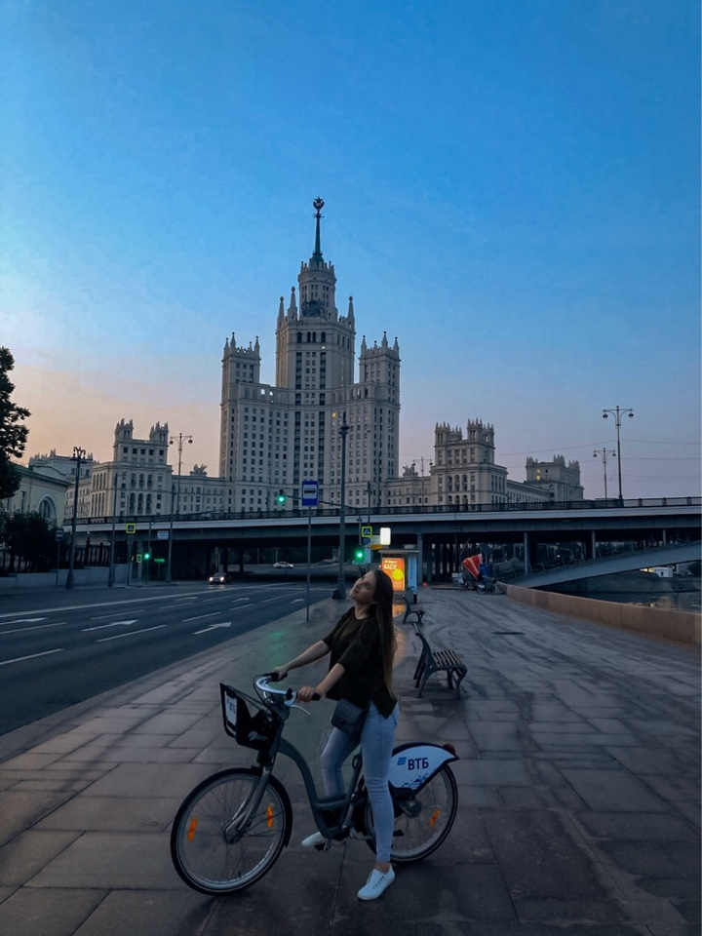
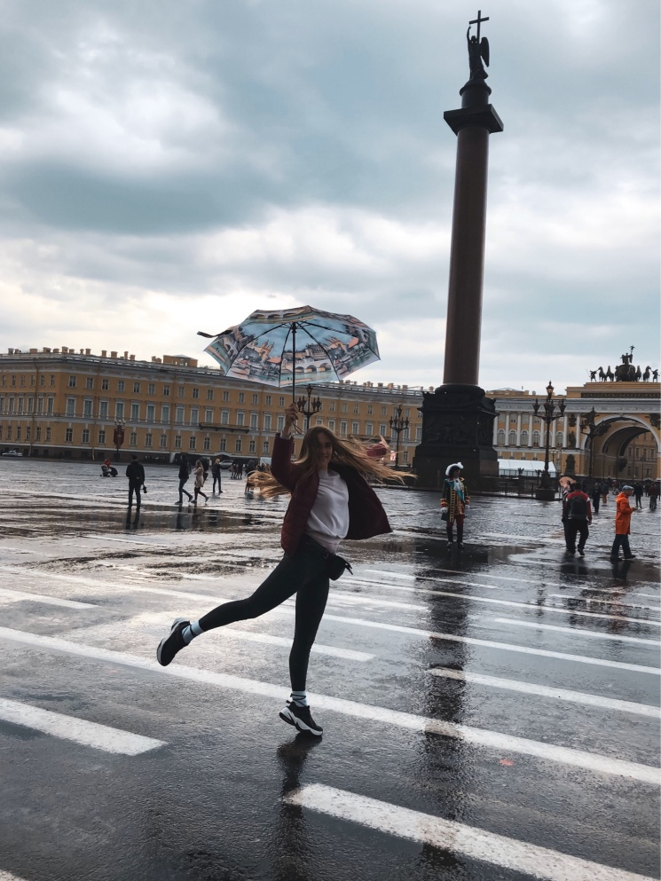
Свободное время
Я очень люблю прогулки на свежем воздухе, в парке или по городским улицам. Любые поездки вдохновляют меня на творчество и настраивают на рабочий процесс.

Slide 14
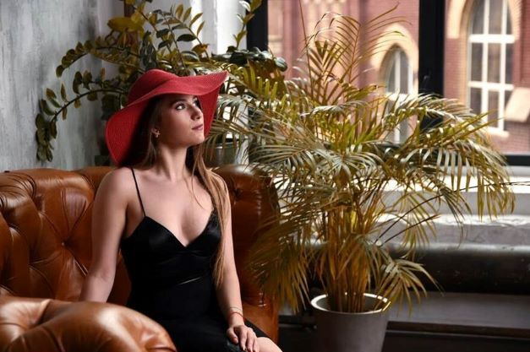
Планы на будущее
Сегодня отчетливо понимаю, где нахожусь и чего хочу.
Свои планы дальнейшего развития вижу в области маркетинга. Нацелена на личностный и карьерный рост. Уверена, инструменты и возможности компании «Комус» позволят мне достичь желаемого.

Slide 15
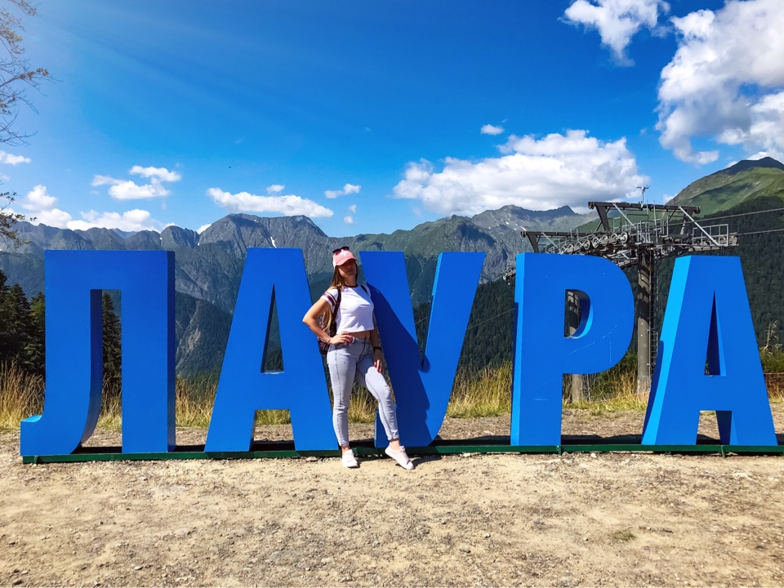
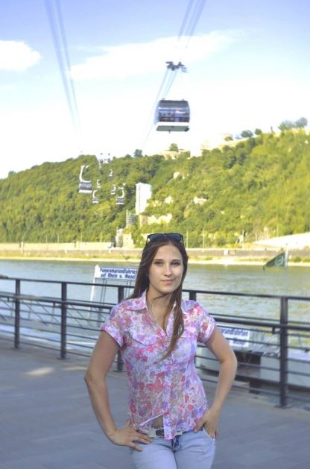
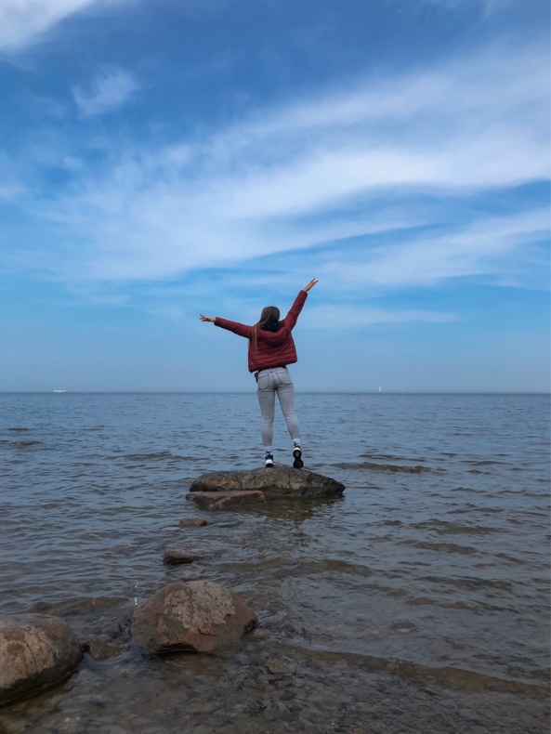
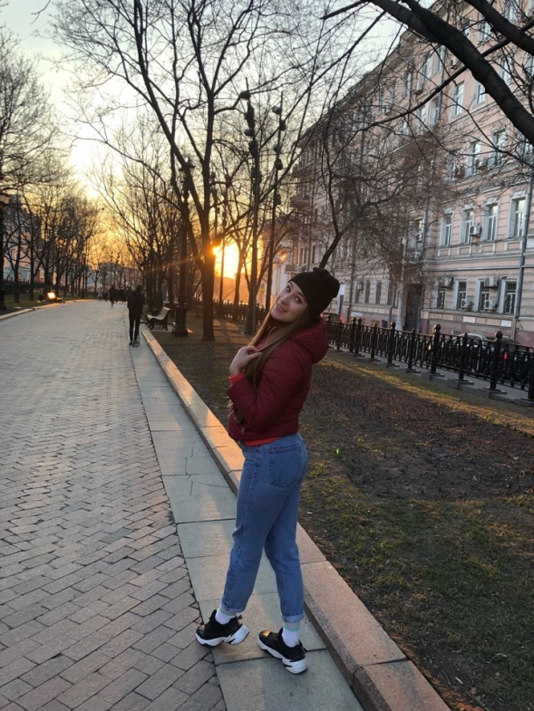
Благодарю за внимание

